Slide 1

华信智软件测试专业宣讲

Slide 2
一、软件测试的基本概念
早期定义：软件测试是对程序能够按预期运行建立起一种信心。 经典定义：测试是为了发现错误而执行程序的过程。 IEEE定义（ISO/IEC/IEEE 29119）：使用人工或者自动的手段来运行或测量软件系统的过程，以检验软件系统是否满足规定的要求，并找出与预期结果之间的差异。

Slide 3

二、软件测试的重要性
1967年苏联“”联盟一号返回时
因忽略一个小数点，在进入大气层
打不开降落伞而坠毁

Slide 4

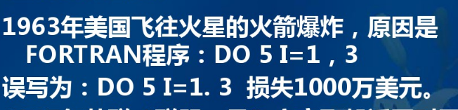
二、软件测试的重要性

Slide 5
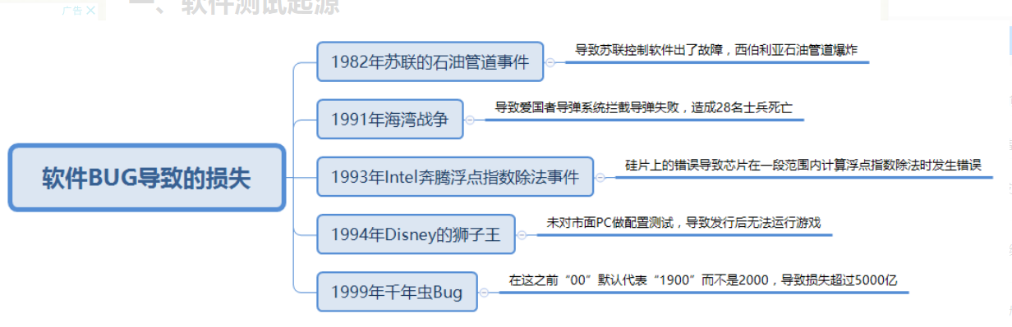

Slide 6
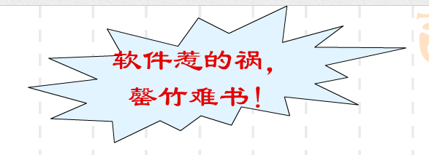
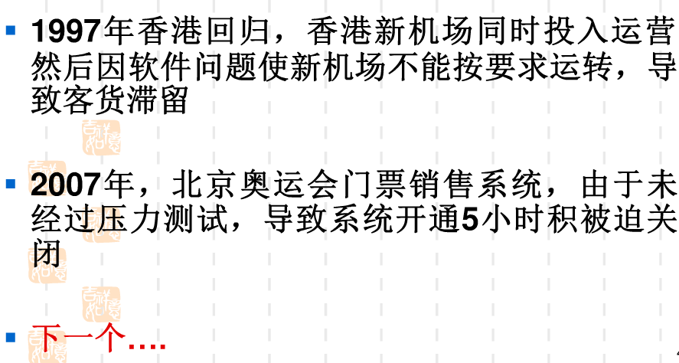

Slide 7

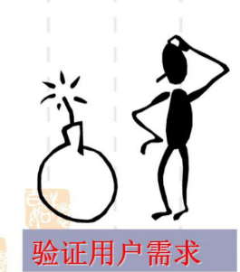

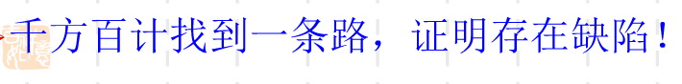
三、软件测试的目的

Slide 8
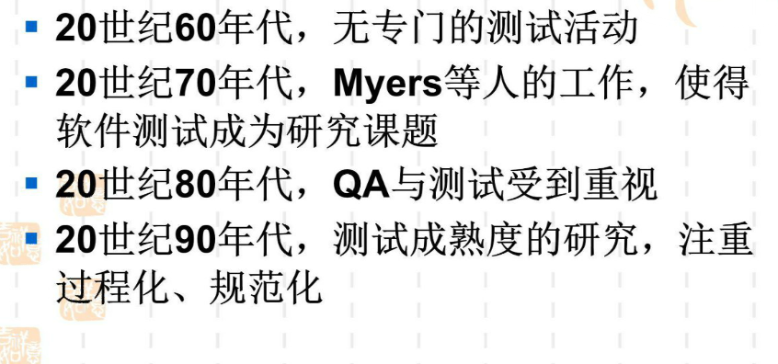
四、软件测试的发展

Slide 9
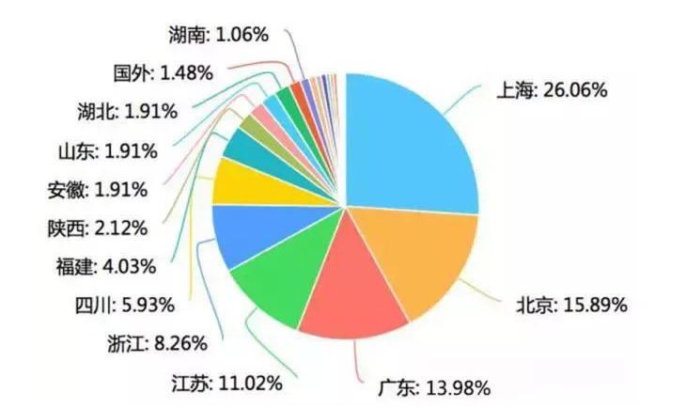
据业内统计，目前国内IT技术岗有三、四百万，其中软件测试人才缺口至少三十万，在未来5-10年中这一数字还将继续增大。
从业人员主要分布于我国中东部、南部地区，其中上海的测试工程师最多，其次是北京、广东、江苏、浙江、成都。

Slide 10
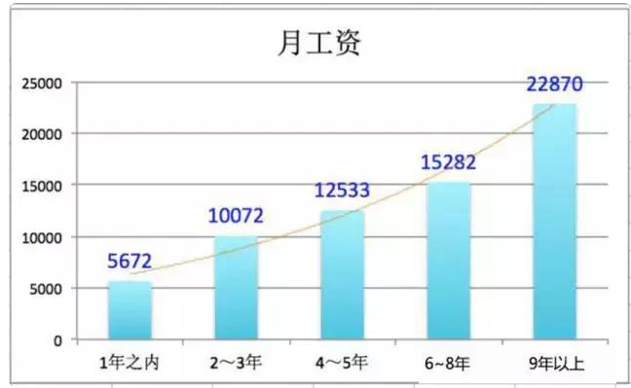
五、软件测试前景如何

Slide 11
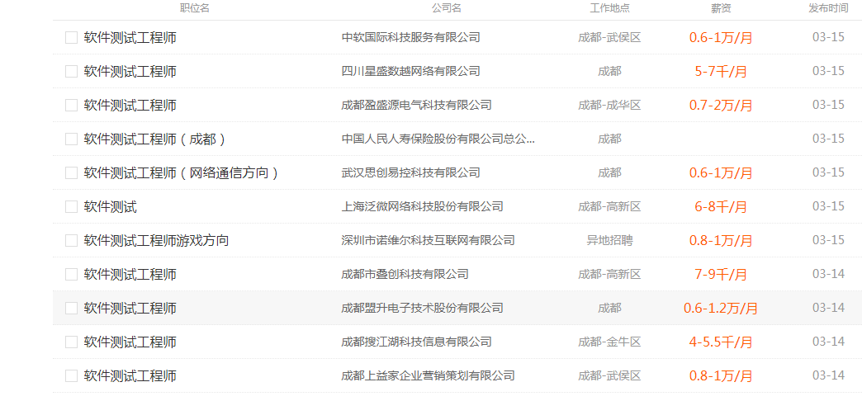
1-3年：

Slide 12
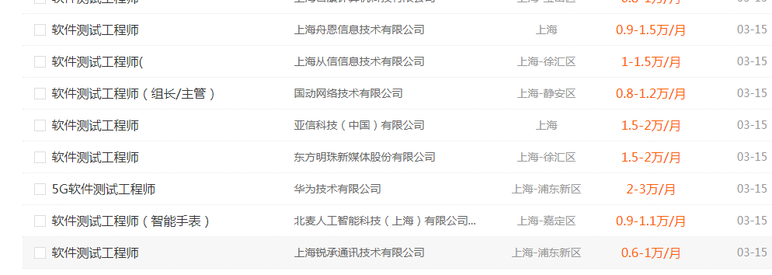
3-5年：

Slide 13
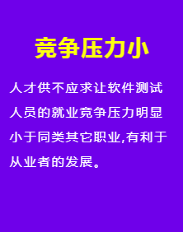
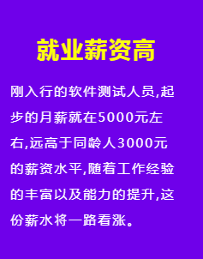
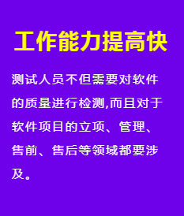
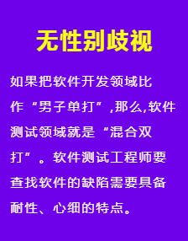

Slide 14
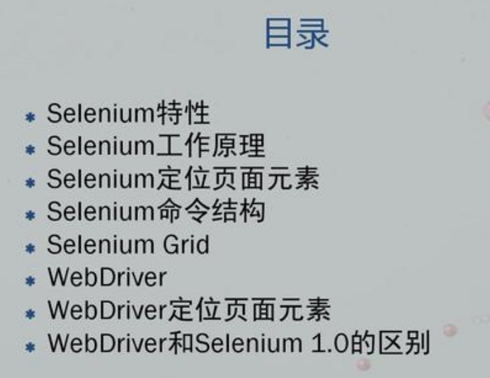
六、课程大纲
Web自动化测试-selenium

Slide 15
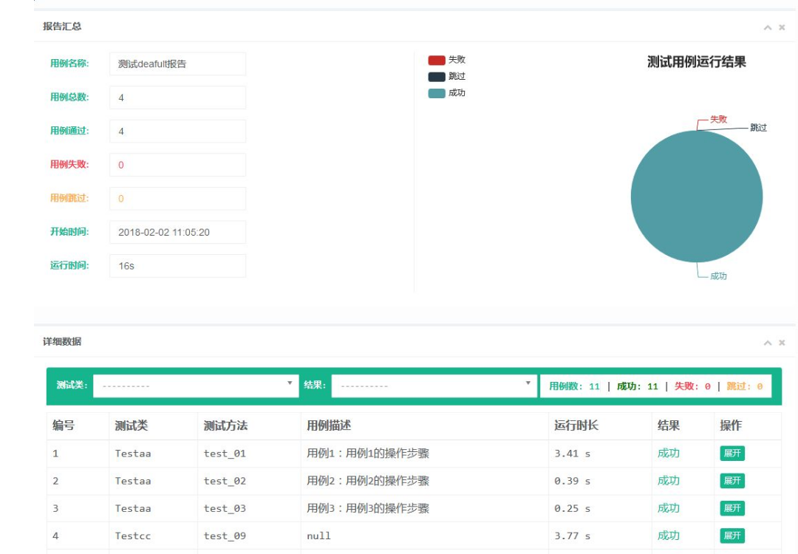

Slide 16
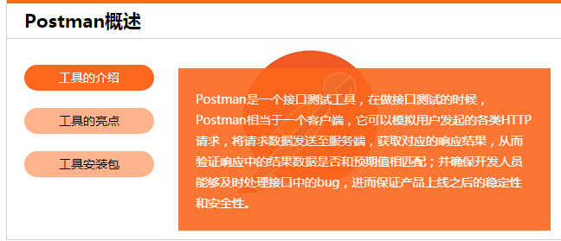
接口测试-postman

Slide 17
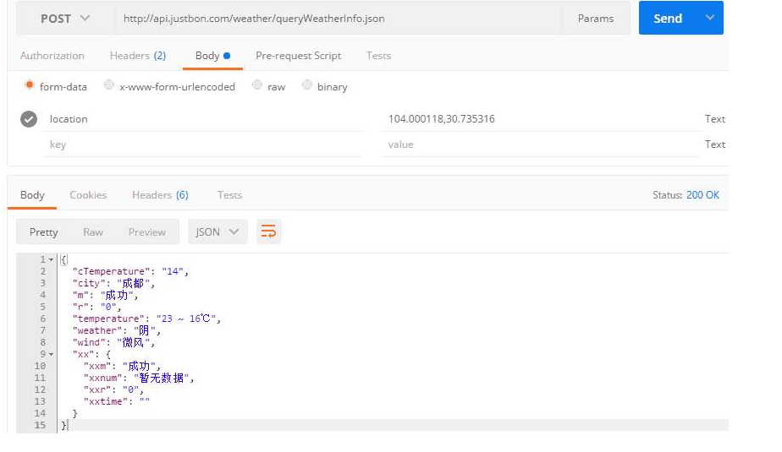

Slide 18
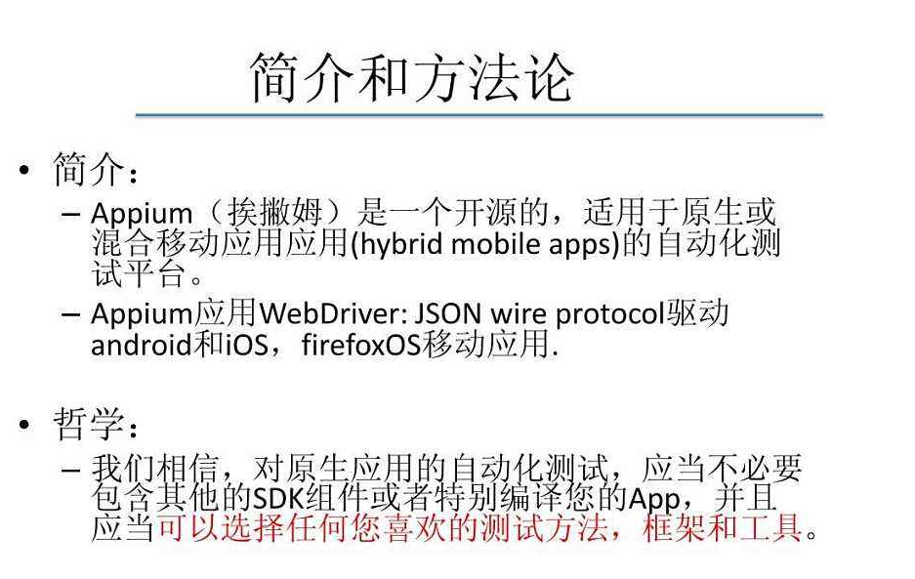
移动自动化测试-appium、Jenkins

Slide 19
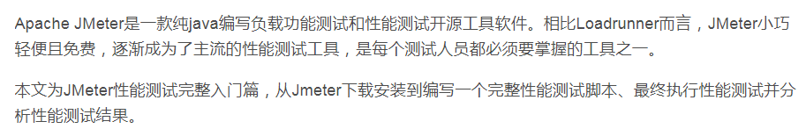
性能测试- Jmeter

Slide 20
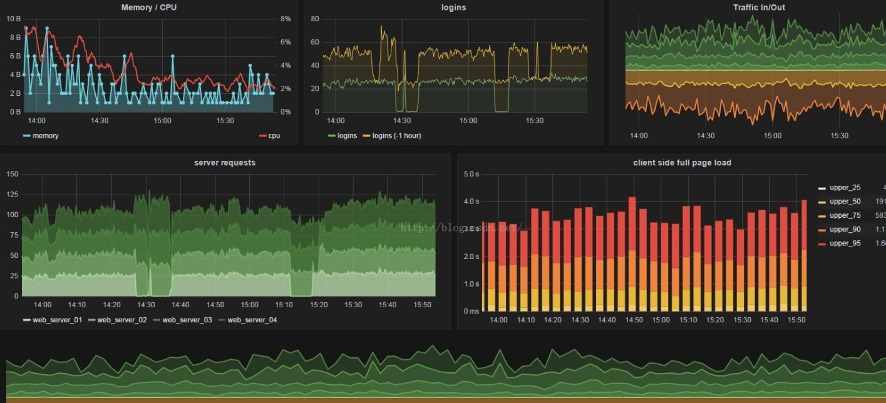

Slide 21
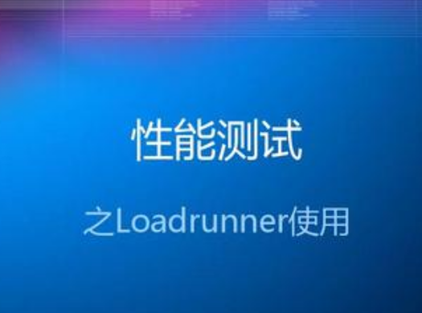
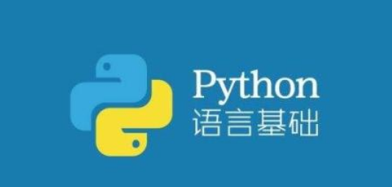
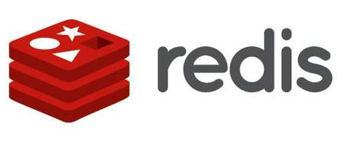

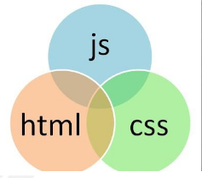
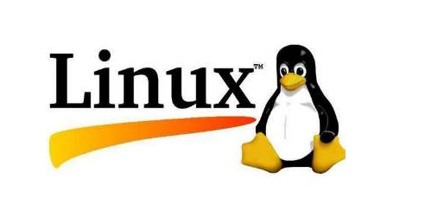

Slide 22
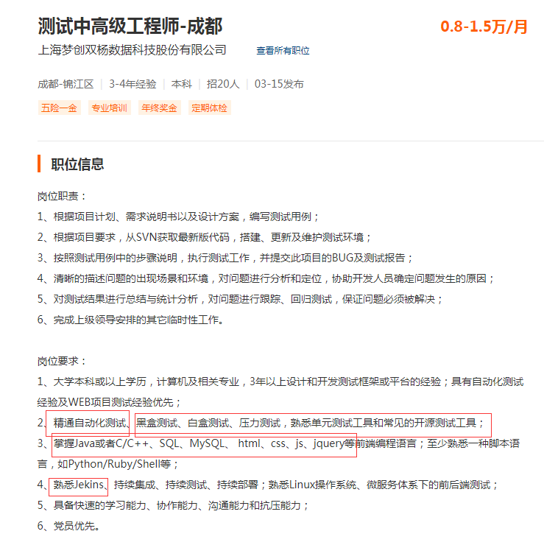
七、企 业 的 招 聘 要 求

Slide 23
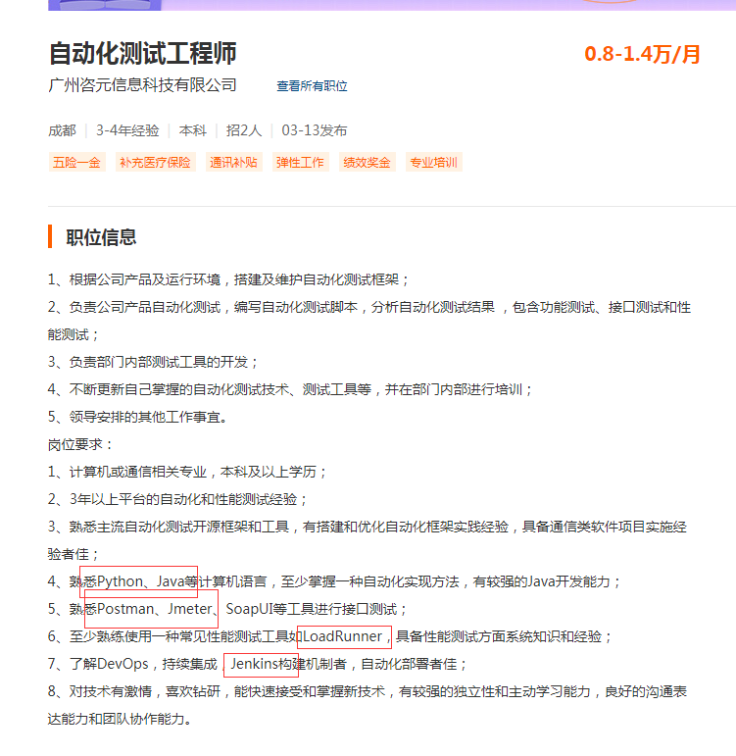

Slide 24
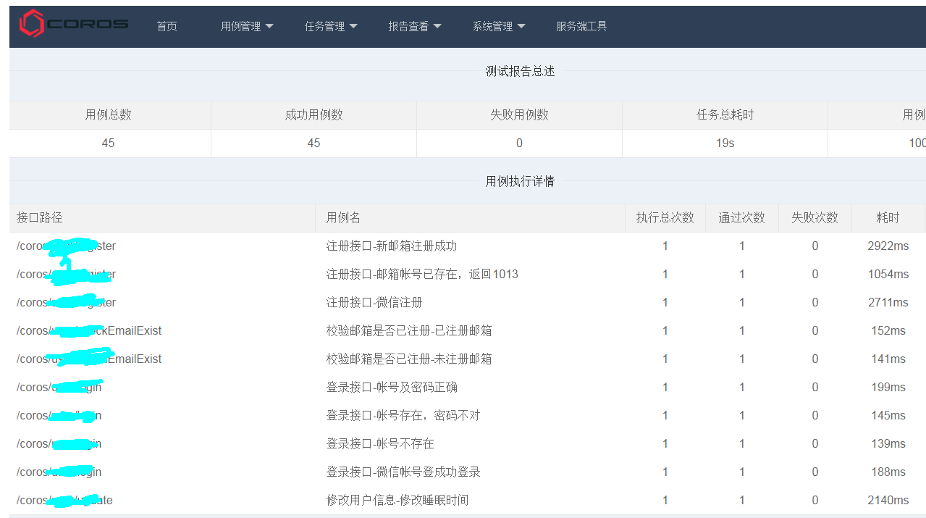
测试报告

Slide 25
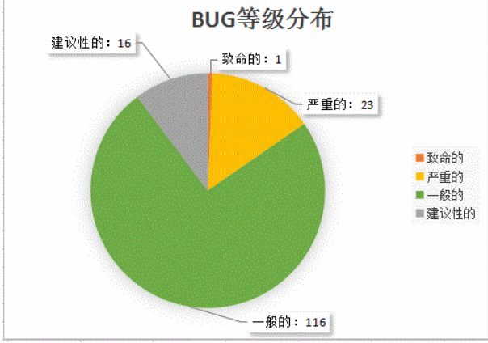

Slide 26
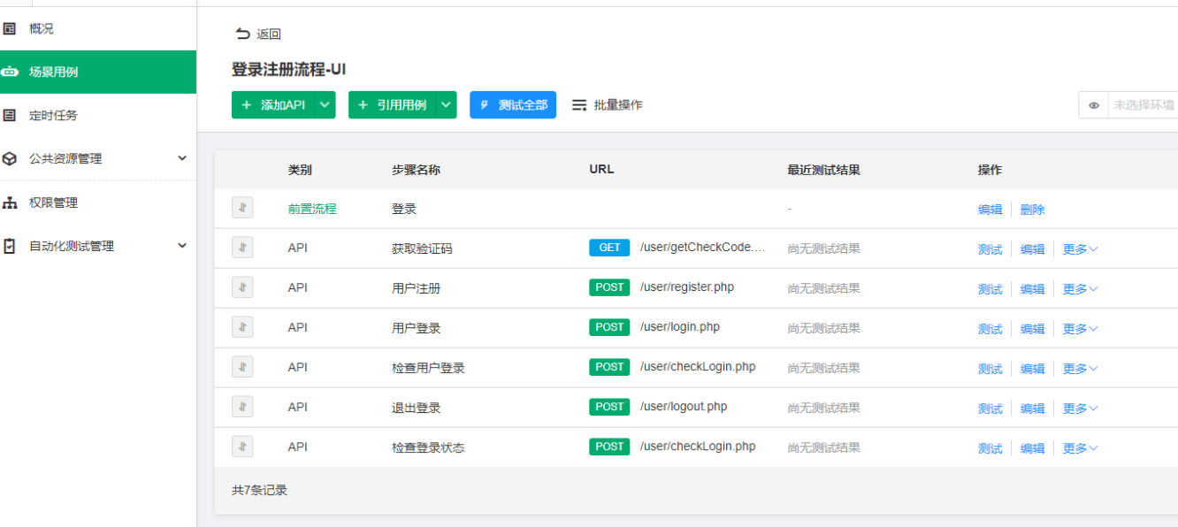

Slide 27
THANKS

